Slide 1
Proyectos digitales en desarrollo

Slide 2


La fabrica de laats
FBO
PXS
CGO
CCO
Finanzas

Slide 3
¿Qué beneficios ganamos?
El retrabajo se elimina ahora cada proceso de cada vuelo será único, generados por el cco y alimentados por los trabajadores.
EL PROYECTO DE ORDENES DE SERVICIOS MEJORA SIGNIFICATIVAMENTE, CADA ORDEN SERA UNICA, LA ANULACION ES MAS ORDENADA Y EXACTA, Y SOLO SE GENERARAN ORDENES DE VUELOS YA ITINERADOS.
Todos nuestros procesos estarán registrados, con nuestras propias bases de datos que nos dará la capacidad de volver cada vuelo rastreable.
Tendremos la capacidad de autoanalizarnos permitiéndonos mejorar nuestros procesos, tiempos y rendimientos.

Slide 4
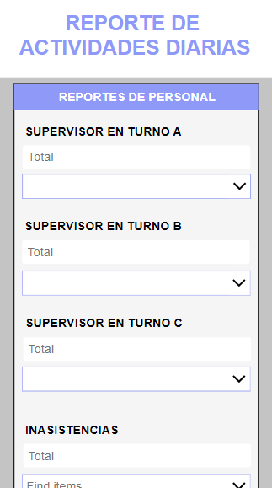
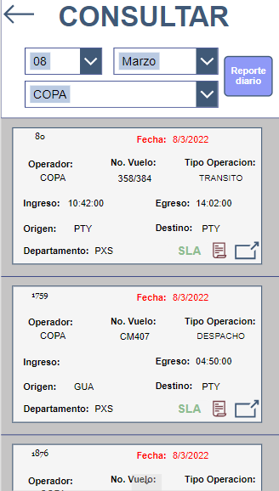
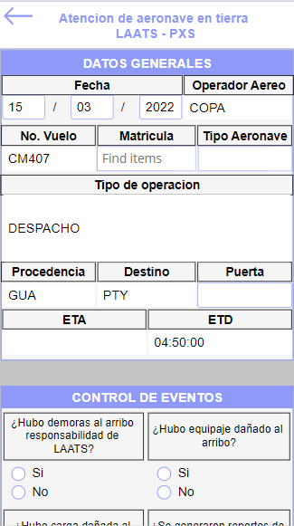
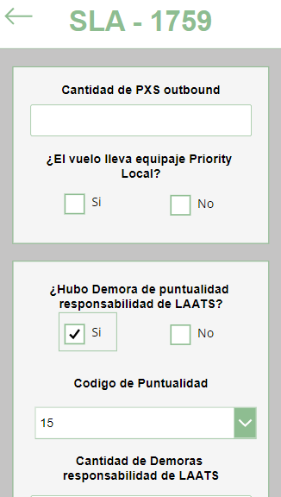
Proceso
Cada vuelo integra información valiosa y única para si mismos.
Los trabajadores de LAATS son los generadores de información y alimentan a todas las demás áreas.
CCO se convierte en el origen del proceso

